Slide 1
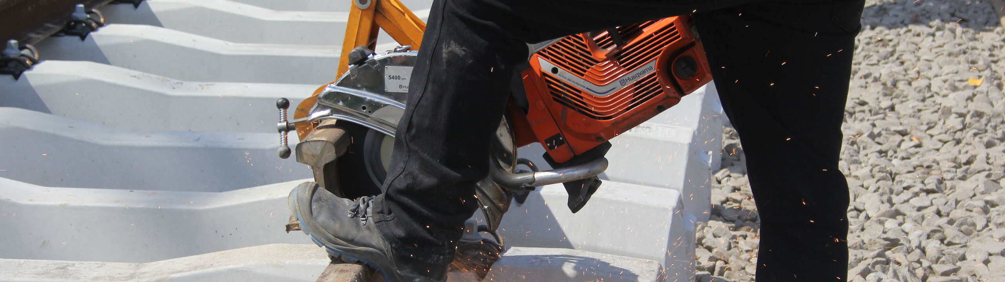
Het nieuwe Vvw aanrijdgevaar trein
Inhoud, wijzingen en consequenties
Notes:
Toelichting op doel en inhoud van deze sheets:
De sheets worden aangeboden aan de branche door de werkgroep Vvw-at van de werkkamer AT.
Het zijn ondersteunende sheets tbv de introductie en presentatie van het nieuwe VVW-AT. Zij beogen niet per se een volledig en compleet document ter verduidelijking het Vvw-at te zijn.
Zij kunnen gebruikt worden (ter inspiratie) om intern de wijzigingen in de organisatie toe te lichten.
De sheets kunnen op meerdere manieren worden aangepast: sheets weglaten of aanpassen, eigen sheets toevoegen, eigen logo, etc.
In de sheets wordt steeds verwezen naar de betreffende paragraaf in het Vvw-at.
Bij een aantal sheets staat in het notitievak onder de sheet een uitgebreidere toelichting.
De indeling van de sheets is voor het grotendeel gebaseerd op de opbouw/hoofdstukindeling van het Vvw-at.
Kennis van het vigerende regelgeving en terminologie en bijvoorbeeld het Vvw-trein is hierbij wel noodzakelijk.

Slide 2
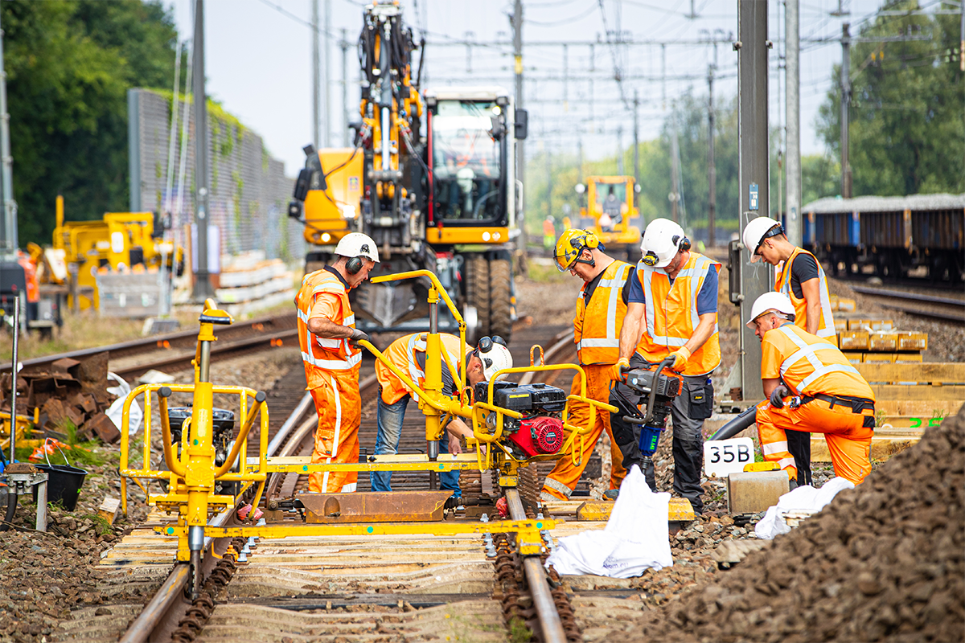
Inhoud
Algemeen
Verschillen met Vvw Trein 2013
Toelichting per hoofdstuk van het Vvw-at
Algemeen
Impactanalyse: consequenties voor betrokken bedrijven
Overige punten

Slide 3
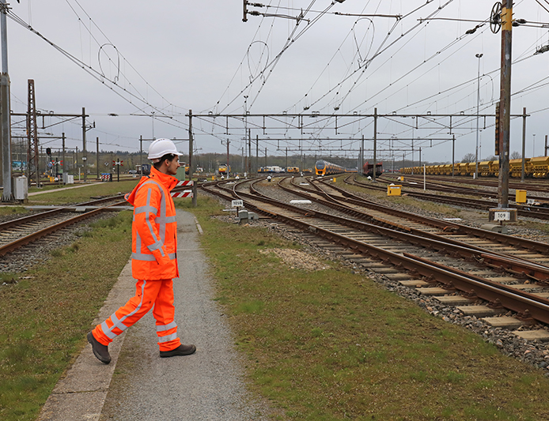
Documenten en opzet
Algemeen
Documenten
Hoofddocument Vvw-at
Andere opzet
alleen aanrijdgevaar (elektrisering is opgenomen in Vvw-hs)
RI&E sjablonen voor specifieke situaties
Onderbouwingsdocument
transparante indeling hoofdstukken

Slide 4
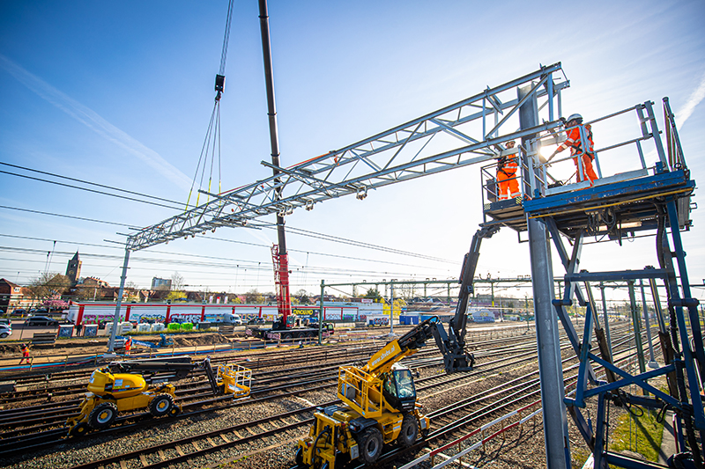
Gebruiksvriendelijke hoofdstukindeling
Algemeen
1. Inleiding
3. Procesbeheersing
4. Werken in het spoor
5. Werken naast het spoor
6. Werken op perrons, overwegen en in tunnels
7. Verplaatsen langs het spoor
8. Oversteken van het spoor
9. Inrichting buitendienststelling
2. Arbeidshygiënische strategie

Slide 5
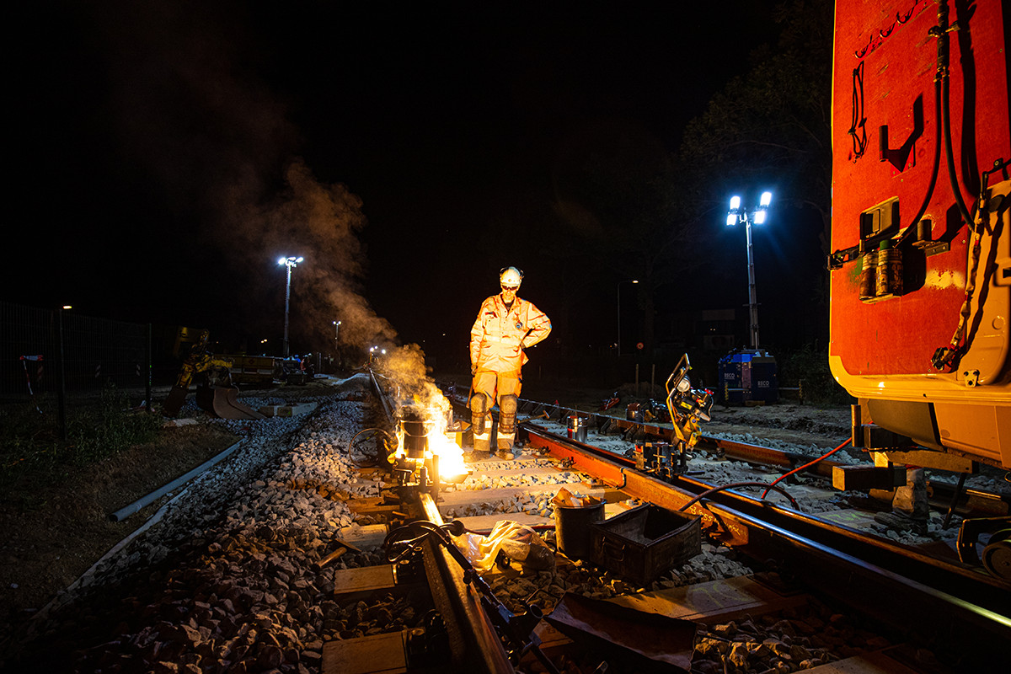
Vvw-at 2023 tov 2013 – Nieuw met aanvullende voorwaarden
Verschillen met 2013
2. LWB met meerdere WBI’s (10.4.7)
3. Oversteken over in dienst zijnd spoor (8.2)
1. Wisseling van dienst, combineren (10.3)
Notes:
De nummering komt overeen met de volgorde van de paragrafen in het Onderbouwingsdocument (te vinden op de website van railAlert).
In het onderbouwingsdocument kan meer informatie gevonden worden over inhoud en achtergrond van de keuzes die gemaakt zijn.

Slide 6
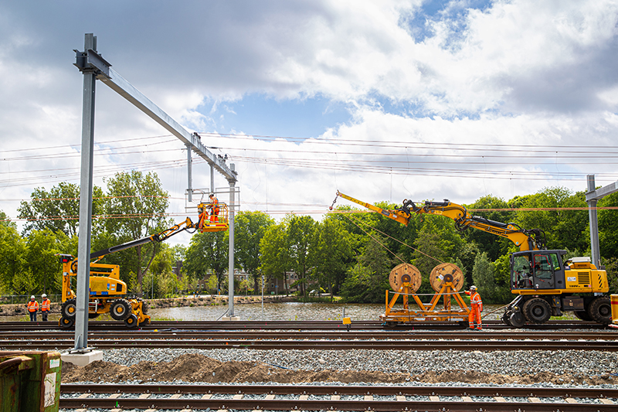
Vvw-at 2023 tov 2013 - Verduidelijkingen en ‘neutrale’ aanpassingen
Verschillen met 2013
4. Meerdere ploegen in één werklocatie + één LLV meerdere ploegen (4.2)
5. Zijwaartse begrenzing railgebonden voertuigen (5.3)
6. Repeterende werkzaamheden bij PW-VHM (4.4)
7. Verantwoordelijkheden in het V&G ontwerp- en bouwproces (2.1)
8. Best Practices niet spoorgebonden voertuigen (5.3)
9. Brancherichtlijnen opgenomen (div)
10. Niet opnemen mogelijkheid Beheerste Toelating (voorlopig) (nvt)
Notes:
De nummering komt overeen met de volgorde van de paragrafen in het Onderbouwingsdocument (te vinden op de website van railAlert).
In het onderbouwingsdocument kan meer informatie gevonden worden over inhoud en achtergrond van de keuzes die gemaakt zijn.

Slide 7
Vvw-at 2023 tov 2013 - Aanscherpingen van veiligheidsmaatregelen
Verschillen met 2013
11. Beperkt Zelfstandig Betreder (BZB) als nieuwe rol (10.5.1)
12. Minder bevoegdheden Taak Eigen Veiligheid (TEV) (10.5.2)
13. Zijwaartse begrenzing minigravers etc. naast spoor (5.3)
14. Werken met GRW met of zonder afbakening (5.5)
15. Seinvoering binnen een BD (aanvullende eisen) (12)
16. Oversteken overwegen met materieel (8.2.4-5)
17. Verplicht toepassen voorgeschreven RIE’s voor vijf specifieke risico’s (16)
Notes:
De nummering komt overeen met de volgorde van de paragrafen in het Onderbouwingsdocument (te vinden op de website van railAlert).
In het onderbouwingsdocument kan meer informatie gevonden worden over inhoud en achtergrond van de keuzes die gemaakt zijn.

Slide 8
Vvw-at - focus op voorkomen of beheersen van aanrijdgevaar
Hfdst 1. Inleiding
Het Vvw-at werkt het NVW-kader uit in concrete regels met de focus op aanrijdgevaar.
Daar waar in het Vvw-at over Arbo gesproken wordt, gaat het over arborisico’s die zijn opgenomen en uitgewerkt in de Arbocatalogus. Alleen het risico van aanrijdgevaar door spoorvoertuigen wordt in het Vvw-at specifiek uitgewerkt.
Veilig werken aan hoogspanningsinstallaties was onderdeel van het Vvw-trein;
is nu beschreven in het Voorschrift Veilig Werken Hoogspanning (Vvw-hs).

Slide 9
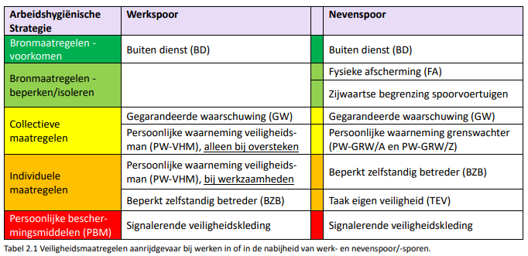
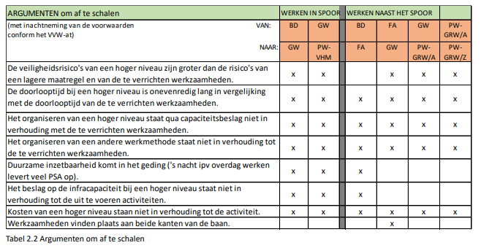
Toepassen AHS en redelijkerwijsprincipe
Hfdst 2. Arbeidshygiënische strategie
Eisen Arbowet:
toepassen arbeidshygiënische strategie verplicht
Belangrijke uitgangspunten
Buitendienst tenzij… (afschalen cf. redelijkerwijsprincipe)
RI&E verplicht
Toegevoegd
procesbeschrijving om te komen tot een veilige werkplek (2.3 en 2.4)
voorwaarden en argumenten voor afschaling (2.5)

Slide 10
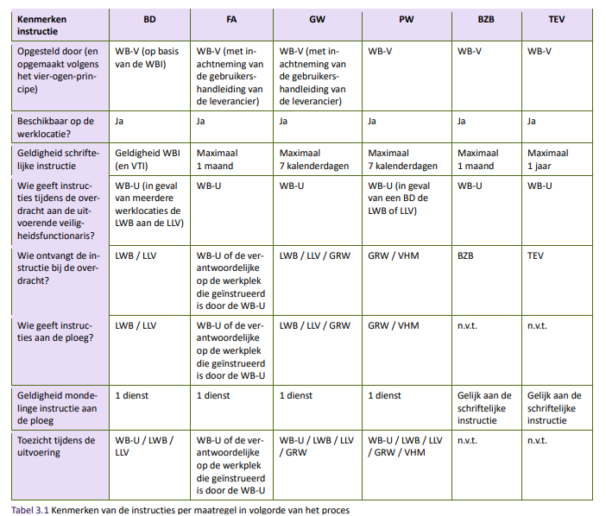
Taken en verantwoordelijkheden
Hfdst 3. Procesbeheersing
Verduidelijkt en uitgewerkt
Taken en verantwoordelijkheden van opdrachtnemer en opdrachtgever mbt veiligheid en het V&G-plan (3.1)
Wie welke instructie mag opstellen, controleren of geven (3.2)

Slide 11
Verplicht toepassen specifieke RI&E bij werken in het spoor
Hfdst 4. Werken in het spoor (1)
Specifieke risicoanalyses als er wordt afgeweken van de standaardwerkwijze.
Betreft de volgende situaties:
een LWB die, ipv een LLV, een werklocatie onder zich neemt (4.2)
een actief beveiligde overweg (zichtbaar en hoorbaar) die als GW wordt gebruikt (4.3)
een GMcn die zonder begeleiding door een BBD een spoorvoertuig bedient binnen een BD (4.5)
Waarom?
het aantal situaties waarin kan worden afgeweken van de standaardwerkwijze is hierdoor beperkt
de beoordeling door de WB is eenvoudig en gestructureerd
vergelijking binnen de branche is mogelijk
er is aantoonbaar vastgelegd welke afwegingen er zijn gemaakt.
Indien nodig kunnen de RI&E’s op basis van de reacties uit de branche verder worden verfijnd.
Notes:
Par 4.2 Uitgangspunt is dat er – als er meerdere werklocaties zijn – per werklocatie één LLV wordt gesteld, tenzij een risicoanalyse (uitgevoerd door de WB-V) uitwijst dat de LWB één werklocatie onder zich kan nemen. Zie paragraaf 9.4 voor de definitie van een werklocatie. Voor de risicoanalyse dient het sjabloon te worden gebruikt dat specifiek hiervoor is opgesteld (zie het document ‘RI&E’s voor specifieke situaties Vvw-at’). In dat geval hoeft voor die werklocatie geen LLV te worden gesteld.
Par 4.3 Actief beveiligde overwegen (zichtbaar en hoorbaar) mogen als GW gebruikt worden, op voorwaarde dat het gebruik hiervan is onderbouwd in een risicoanalyse (uitgevoerd door de WB-V). Voor de risicoanalyse dient het sjabloon te worden gebruikt dat specifiek hiervoor is opgesteld (zie het document ‘RI&E’s voor specifieke situaties Vvw-at’). Hierbij komt minimaal aan de orde:
de aankondigingstijd (voldoen aan de 5+15-regel);
de afstand tot de buitenkant overwegbevloering is maximaal 25 meter;
het geluidsniveau van de activiteit/werkzaamheden in combinatie met de akoestische én optische signalering;
de ploeggrootte.
Par 4.5 Met een risicoanalyse (uitgevoerd door de WB-V) moet worden vastgesteld of een spoorvoertuig, dat wordt bediend door een GMcn binnen het buiten dienst gestelde spoor, zonder begeleiding van een BBD vervoersbewegingen mag uitvoeren. Voor de risicoanalyse dient het sjabloon te worden gebruikt dat specifiek hiervoor is opgesteld (zie het document ‘RI&E’s voor specifieke situaties Vvw-at’).
In de volgende situaties dient een voertuig altijd begeleid te worden door een BBD:
bij bediening en/of verplaatsen van spoorvoertuigen door een anderstalige voertuigbedienaar die niet in bezit is van het certificaat GMcn.

Slide 12
In- en uitzetten begeleid door BBD verplicht, tenzij…
Hfdst 4. Werken in het spoor (2)
Het in- en uitzetten wordt gereguleerd: stellen van BBD, tenzij op basis van RIE blijkt dat hiertoe geen noodzaak is.
Eerst was het ‘niet, tenzij…’. Nu is het ‘verplicht, tenzij....’
NB. Op dit moment is er een Safety Alert van kracht voor het in- en uitzetten van rail-wegvoertuigen waarin is voorgeschreven dat er altijd begeleiding ter plaatse dient te zijn. Deze Safety Alert zal over enige tijd geëvalueerd worden. De resultaten zullen worden verwerkt in de volgende versie van het Vvw-at.

Slide 13
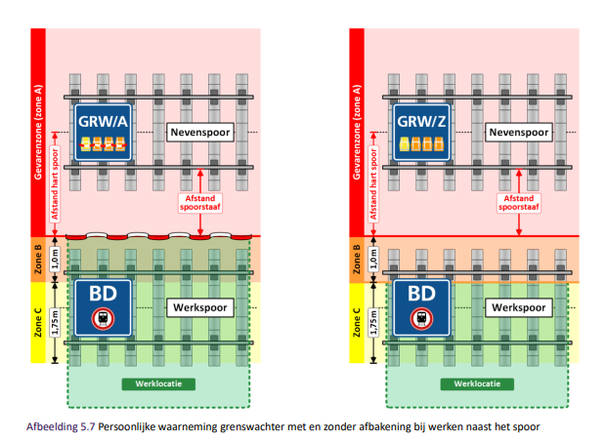
Bij PW-GRW altijd afbakening, tenzij…
Hfdst 5. Werken naast het spoor (1)
PW-GRW met afbakening → PW-GRW/A
Bij PW-GRW in de nabijheidszones B en C moet
altijd een afbakening worden geplaatst in zone B.
PW-GRW zonder afbakening → PW-GRW/Z
Als risico’s van plaatsen/verwijderen afbakening
groter zijn dan risico’s van de werkzaamheden
Voorwaarden:
  gebruik van een verplichte specifieke risicoanalyse
  maximale tijdsduur van werkzaamheden
  geen repeterend werk
Notes:
Uitgangspunt is: áltijd een afbakening plaatsen, zowel in zone B als in zone C.
Voorwaarden voor de inzet van een grenswachter zonder afbakening (PW-GRW/Z)
Gebruik van de – voor deze situatie specifieke voorgeschreven - RIE
In een (buiten dienst gesteld) werkspoor met een in dienst zijnd nevenspoor:
maximale tijdsduur 1 uur
of een verplaatsingssnelheid van minimaal 2 km/u.
Naast een in dienst zijnd nevenspoor:
maximale tijdsduur 4 uur
of verplaatsingssnelheid van minimaal 1 km/u.
De werkzaamheden mogen niet repeterend op exact dezelfde locatie worden uitgevoerd.
Werkzaamheden zoals beschreven in paragraaf 6.1 (werken op perrons).

Slide 14
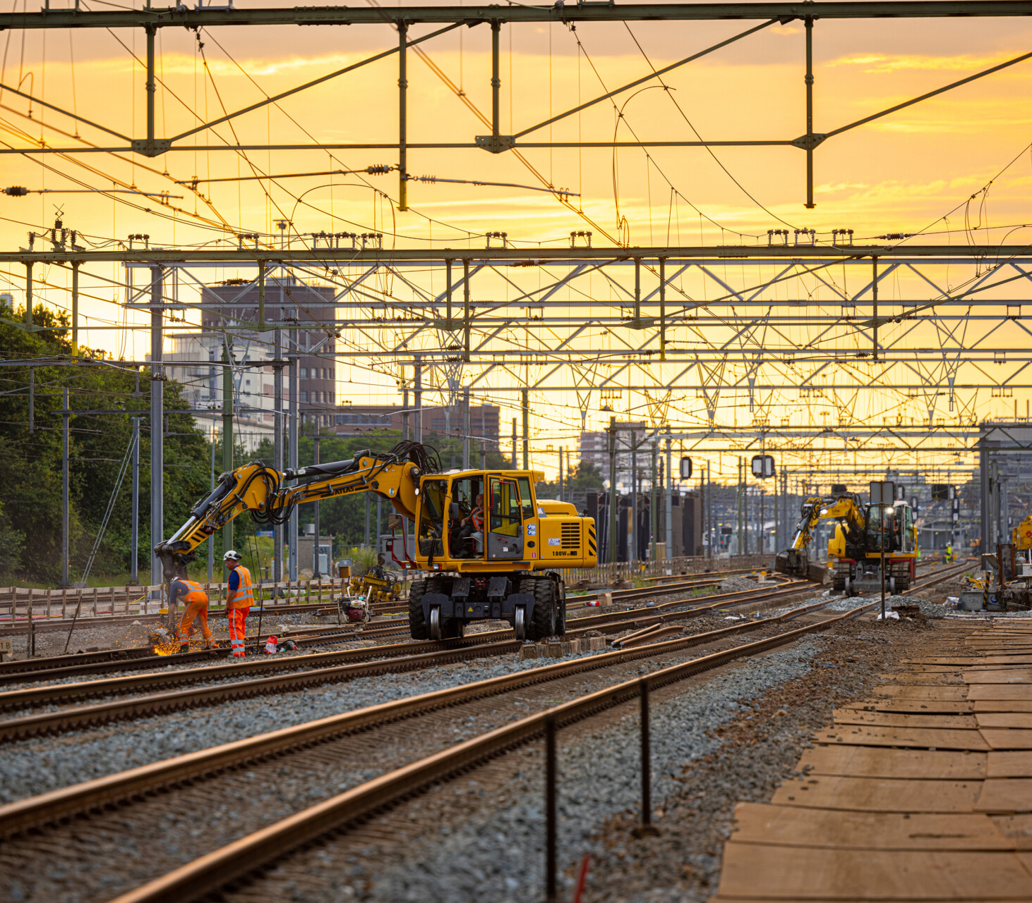
Werken met voertuigen langs het spoor
Hfdst 5. Werken naast het spoor (2)
Best Practise ‘Veilig werken met niet-spoorgebonden voertuigen langs het spoor’ toegevoegd (5.3) met:
eisen aan de voorbereiding en
suggesties voor in de RI&E
eisen aan de instructie en uitvoering
Dit leidt tot meer bewustwording over
risico’s bij draaien, zwenken en kantelen
stabiliteit van de ondergrond
andere risicofactoren
Notes:
Werken met niet-spoorgebonden voertuigen = aanpassing
Altijd een nul-opname van de plaatselijke omstandigheden voor veilige en stabiele inzet
→ Wat kan ik aantreffen?
Altijd een RI&E (ondergrond / kabels / EV-installatie / greppels / taluds etc.)
→ Welk voertuig kan ik het beste inzetten en welke maatregelen kan ik nog nemen?
Bedienaars aantoonbaar geïnstrueerd over de werking en bediening
→ Kan ik veilig werken met dit voertuig?

Slide 15
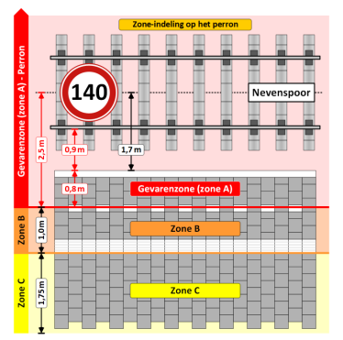
Uitgangspunten werken op perrons (6.1)
Hfdst 6. Werken op perrons, overwegen en in tunnels (1)
Witte onderbroken lijn geeft te allen tijde de grens tussen de gevarenzone A en zone B aan.
geen maximaal aantal TEV’s
bij werkzaamheden op perrons
Transferveiligheid dient gewaarborgd te worden via Plan Veilige Transfer (PVT) of ander format van de opdrachtgever (zie ook bijlage 5).
Notes:
VVW-trein 2013:
Zone-indeling op perron bij baanvaksnelheid 140 km/u: De gevarenzone bedraagt 2250 mm hart spoor.
Zone-indeling op perron bij baanvaksnelheid 160 km/u: De gevarenzone bedraagt 2400 mm hart spoor.
Zone-indeling op perron bij baanvaksnelheid 40 km/u: De gevarenzone bedraagt 2000 mm hart spoor. Voorwaarde is dat de railinfrabeheerder een ontheffing Tijdelijke aantasting Rode Meetgebied /PVR-GC heeft verleend voor de duur van de activiteiten!

Slide 16
Voorwaarden voor werkzaamheden op perrons (6.1)
Hfdst 6. Werken op perrons, overwegen en in tunnels (2)
Bij werk in gevarenzone (zone A) op het perron:
veiligheidsmaatregel minimaal PW-GRW/Z
betreft opheffen of voorkomen van potentieel gevaarlijke situaties
óf werkzaamheden met handgereedschap onder bepaalde voorwaarden
Bij werk op hoogte (>2,5 meter) en binnen (val)bereik van bovenleiding:
toepassen elektrotechnische maatregelen conform de VVW-HS
Bij werk met mobiele arbeidsmiddelen:
mits met zelfstoppende voorziening, instructie bedienaar en route te overzien
of als veiligheidsklasse minimaal PW-GRW is
Notes:
Voorbeelden van potentieel gevaarlijke situaties zijn: opruimen vloeistoffen, verzakte perronbestrating, onkruid en wintermaatregelen
Voorwaarden werkzaamheden met handgereedschap, waarbij geldt dat:
het gereedschap is dat de gebruiker zonder specifieke maatregelen kan hanteren en hem niet belemmert om binnen 5 seconden de gevarenzone (zone A) te verlaten
én de werkzaamheden uitgevoerd kunnen worden vanuit de nabijheidszone B. De medewerker komt alleen met het handgereedschap en een gedeelte van zijn armen/bovenlijf in de gevarenzone (zone A), en wel maximaal tot aan de perronrand.

Slide 17
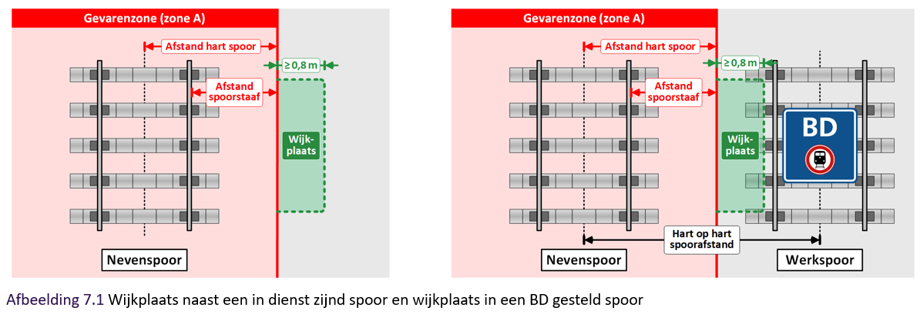
Verplaatsen langs het spoor - apart hoofdstuk
Hfdst 7. Verplaatsen langs het spoor
Geen extra mogelijkheden t.o.v. VVW 2013
Wel alles op één plek beschreven

Slide 18
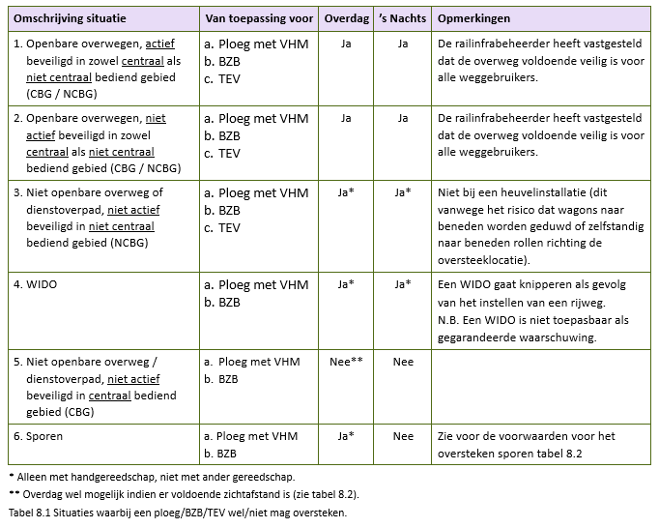
Oversteken door personeel
Hfdst 8. Oversteken van het spoor (1)
Nieuw:
Beperkt zelfstandig betreder - BZB
oversteken ploeg met VHM (8.2.3)
Strikte voorwaarden bij ploeg:
specifieke instructie
ploeggrootte maximaal 4
geen oversteekmogelijkheid < 250 meter
Baanvaksnelheid max.140 km/h
NIET oversteken naar een BD

Slide 19
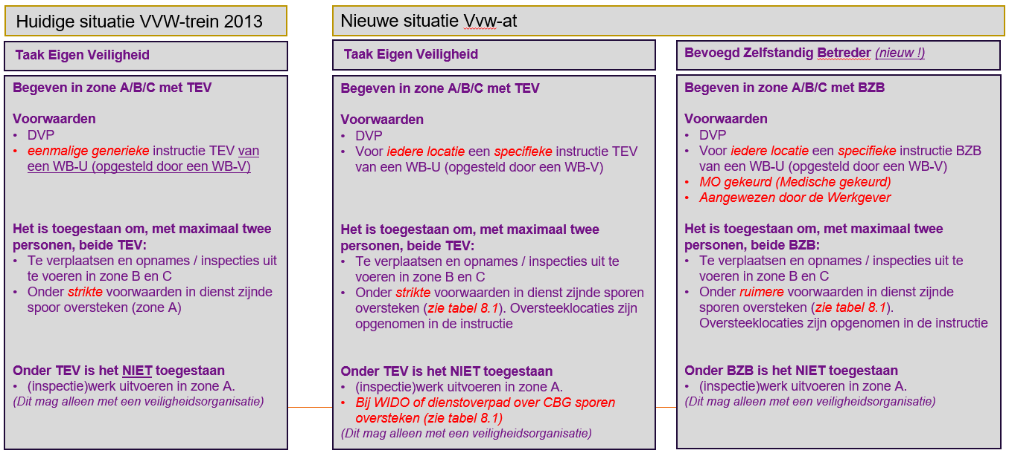
TEV versus Beperkt zelfstandig betreder (BZB)
Hfdst 8. Oversteken van het spoor (2)
Notes:
TEV (Taak Eigen Veiligheid) – aanpassing
Alleen inspecties naast het spoor.
Geen in dienst zijnde sporen oversteken anders dan de oversteekmogelijkheden opgenomen in tabel 8.1 !!
Geldigheidsduur instructie is maximaal 1 jaar
Werken op perrons
BZB (Beperkt Zelfstandig Betreder) – nieuw
Inspecties naast het spoor.
Oversteken spoor op basis van een specifieke instructie bij baanvaksnelheid tot max. 140 km/h.
MO gekeurd
Geldigheidsduur instructie is maximaal 1 maand
Aangewezen en vastgelegd in registeren via werkplekbeveiligingsbedrijf

Slide 20
Oversteken met voertuigen bij overwegen of overpaden (8.2.4 en 8.2.5)
4 situaties
Hfdst 8. Oversteken van het spoor (3)
Actief beveiligd
- in één vloeiende beweging
- binnen 15 seconden
Niet actief beveiligd - wel openbaar
- alleen met RDW-voertuig of
- arbeidsmiddel met RDW-kenteken
Niet actief beveiligd - niet openbaar
- niet toegestaan
Bij bereiken van perron (via AOB)
- niet gemotoriseerd oversteken
- handmatig aangedreven

Slide 21
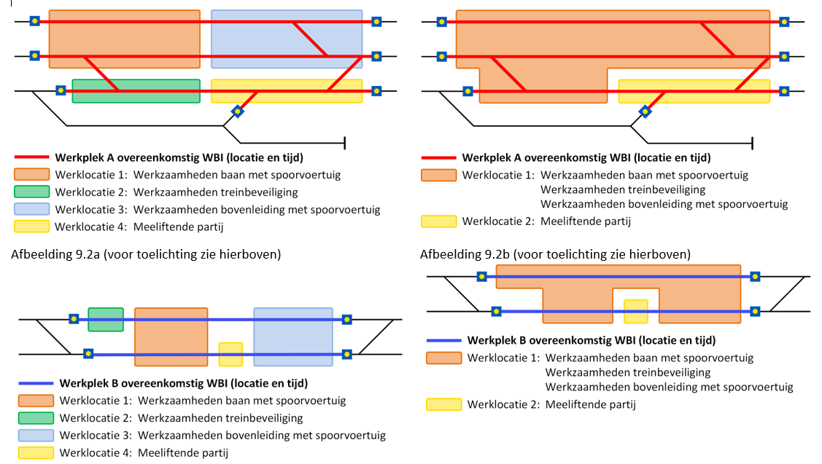
Verduidelijking werkplek en werklocatie (9.4)
Hfdst 9. Inrichting BD
Werkplek
een buitendienststelling omschreven in WBI en aangegeven met een letter
Werklocatie
een vooraf bepaald deel van een buitendienststelling waar wordt gewerkt, aangegeven met een cijfer
Notes:
Toelichting op viertal voorbeelden van hoe werklocaties kunnen worden ingericht:
• Afbeelding 9.2a. Als verschillende ploegen, op basis van een risico-inventarisatie, op aparte werklocaties zijningetekend, dan worden vier LLV’s aangesteld.
• Afbeelding 9.2b. Als de werkzaamheden van verschillende ploegen voor hetzelfde project/contract, op basisvan een risico-inventarisatie worden samengevoegd tot één werklocatie, dan wordt voor die werklocatie éénLLV aangesteld en eventueel een extra GRW vanwege het in dienst zijnde nevenspoor.
• Afbeelding 9.3a. Als verschillende ploegen, op basis van een risico-inventarisatie, op aparte werklocaties zijningetekend, dan worden vier LLV’s aangesteld.
• Afbeelding 9.3b. Als verschillende ploegen, op basis van een risico-inventarisatie, op één werklocatie zijningetekend, dan wordt één LLV per werklocatie aangesteld
In het Vvw-at wordt met de begrippen werkplek en werklocatie gedoeld op verschillende zaken:
werkplek: de buitendienststelling (gebaseerd op locatie en tijd) die is opgenomen in een Werkplekbeveiligingsinstructie (WBI) en aangegeven met een letter;
werklocatie: een vooraf gedefinieerde locatie waarin één of meer activiteiten plaatsvinden, aangegeven met een cijfer. Er kunnen meerdere werklocaties binnen een werkplek (WBI) aanwezig zijn. Voor het verplaatsen van materiaal door voertuigen en het maken van rangeerbewegingen kunnen werklocaties worden gedefinieerd.

Slide 22
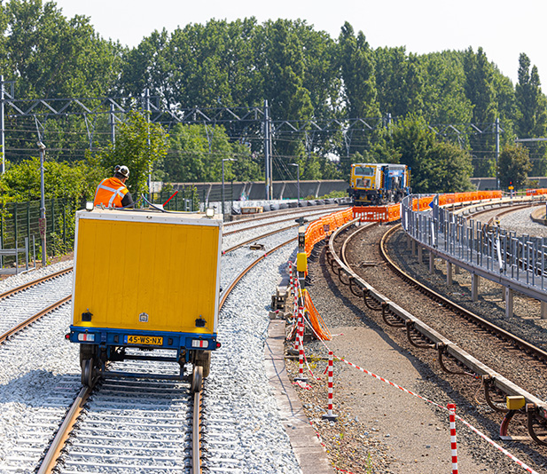
Bijlagen Vvw-at
Bijlagen
Eisen aan medewerkers met een veiligheidstaak
Eisen aan kleding (overname Brancherichtlijn)
Eisen aan spoorvoertuigen
(voorheen seinvoering binnen BD)
Eisen aan de veiligheidscommunicatie (geen wijzigingen)
Aandachtspunten reizigersveiligheid
(cf. bouwprotocol)
Processchema WOT/WECO
RI&E’s voor vijf specifieke situaties
Notes:
Ad 7. Verplicht voorgeschreven RIE’s In de volgende situaties:
combineren van taken
werklocatie onder de LWB
gebruik overweg als GW
inzet GRW/Z (zonder afbakening)
wel of geen BBD bij een railgebonden voertuig

Slide 23
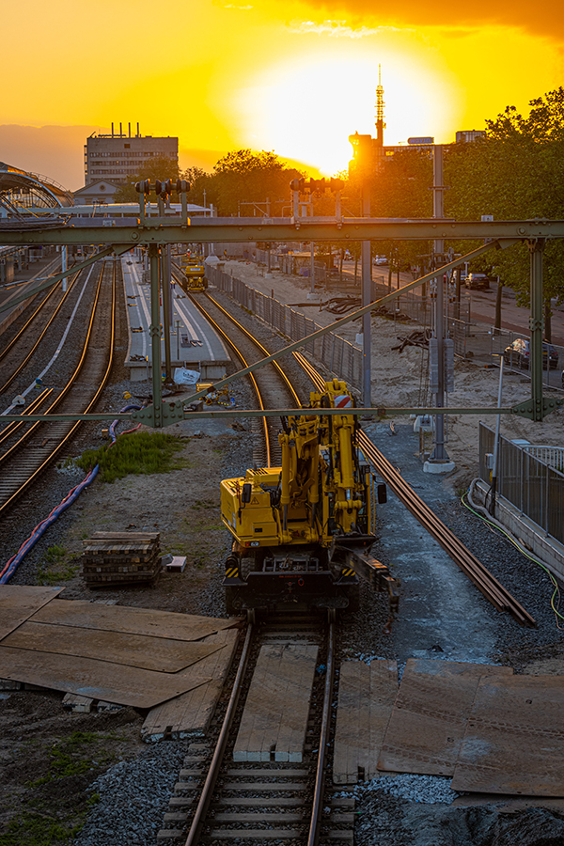
Consequenties voor betrokken partijen (1)
Impactanalyse
1. Gewijzigd takenpakket WB’s
2. Nieuwe rol Beperkt Zelfstandig Betreder (BZB)
→ Inrichten proces van registratie van BZB
→ Verzorgen aangepaste certificeringen en opleidingen
→ Opstellen situatiespecifieke RIE’s
→ MO-keuringen BZB
→ Opstellen locatiespecifieke instructies BZB
Notes:
Voor een uitgebreide toelichting zie het document Impactanalyse op de website van railAlert

Slide 24
Consequenties voor betrokken partijen (2)
Impactanalyse
3. Locatiespecifieke instructies voor Ploeg met VHM
5. Combineren van uitvoerende taken
→ Beperken combineren veiligheids- en technische taken
→ LWB met meerdere WBI’s
6. Bij PW/GRW altijd afbakening, tenzij…
→ Extra afbakening plaatsen
→ In- en uitzetten moet in principe begeleid worden, tenzij…
4. Locatiespecifieke instructies voor de TEV

Slide 25
Consequenties voor betrokken partijen (3)
Impactanalyse
7. Oversteken van sporen
→ Bij NCBG moet oversteken ploeg met een VHM
→ Oversteken met een ploeg bij 3-5 sporen
8. LWB mag eigen werklocatie hebben

Slide 26
Beheerste Toelating – tijdelijk verwijderd
Overige punten
Beheerste Toelating is een Werkplekbeveiligingsmaatregel waarbij treinen naar de werkplek worden uitgesloten door alléén maatregelen van de LWB (1 schil). De werkplek moet op aangeven van de treindienstleider worden vrijgemaakt om weer treinen te laten rijden.
Waarom verwijderd?
Er is op dit moment geen werkende vorm van Beheerste Toelating in Nederland.
Waarom voorlopig?
We willen de mogelijkheid openhouden om BT weer op te nemen als er een werkende vorm is.
NB: Beheerste Toelating is niet hetzelfde als het beheerst toelaten van exploitatief treinverkeer binnen een buitendienststelling!

Slide 27
Implementatie
Overige punten
Juni 24: positieve beoordeling door NLA
Nov 24: publicatie certificeringsschema’s
1 jan 25: nieuwe Vvw-at van kracht met overgangsregeling
Sept 25: eerste reviewronde
Aug – Dec 24: voorbereiding implementatie
Notes:
Overgangsregeling voor de Beperkt zelfstandig betreder
De keuringseisen van de nieuwe rol van Beperkt Zelfstandig Betreder BZB zullen op 1 november formeel gepubliceerd worden (zowel inhoud als frequentie). Dat betekent dat een tijdige keuring vóór 1 januari lastig wordt. Daarom is afgesproken dat de BZB’s, die vanaf 1 januari worden ingezet:
moeten zijn aangewezen door hun werkgever
en bovendien de keuring vóór 1 januari moet zijn aangevraagd,
terwijl de keuring zelf uiterlijk 1 mei 2025 moet zijn verricht.
Een TEV mag niet meer oversteken vanaf 1 januari.
Overgangsregeling voor contracten
Voor nieuwe contracten zal vanaf 1 januari het nieuwe Vvw-at van kracht zijn. Voor (lopende) contracten geldt dat per 1 januari volgens het nieuwe Vvw-at gewerkt wordt. Tot 1 mei 2025 is er gelegenheid om eventuele contractwijzigingen (indien nodig) door te voeren.

